Slide 1
Woche 1
04.12.23 – 10.12.23
Projektarbeit – PS 1, Gruppe 1

Slide 2


Was haben wir diese Woche gemacht
Erstellung des Projektplans
Erstellung eines fachlichen UML-Diagramms der Applikation
Darstellung des Abonnement- und Abrechnungsprozesses in einem Sequenzdiagramm
Festlegung der Meilensteine
Erstellung der Issues und den zugehörigen Verantwortlichkeiten

Slide 3
Was haben wir diese Woche gemacht?
Umgesetzte Issues
Anpassung des Skeleton-projekts auf die Applikation
Registrierungsfunktion für neue user
Autocomplete zur Suche von Orten eingebunden
Notes:
- Register Funktion:
.xhtml ähnlich wie bei Login,
header xhtml noch Register hinzugefügt,
im UserDetailedController newUser Attribut,
im UserxSerivce saveUser() braucht man keine Admin-Rolle um das zu machen)
- Autocomplete Funktion
Google Places API verwendet
Dafür wurden Klassen GooglePlacesAutocompleteApiService, AutocompleteBean erstellt
Aufruf der Geocoding API für Koordinaten der Orte -> damit kann man dann die Wetter API aufrufen
Klassen Geocoding,ApiRequestService, GeocodingApiDemoBean implementiert

Slide 4
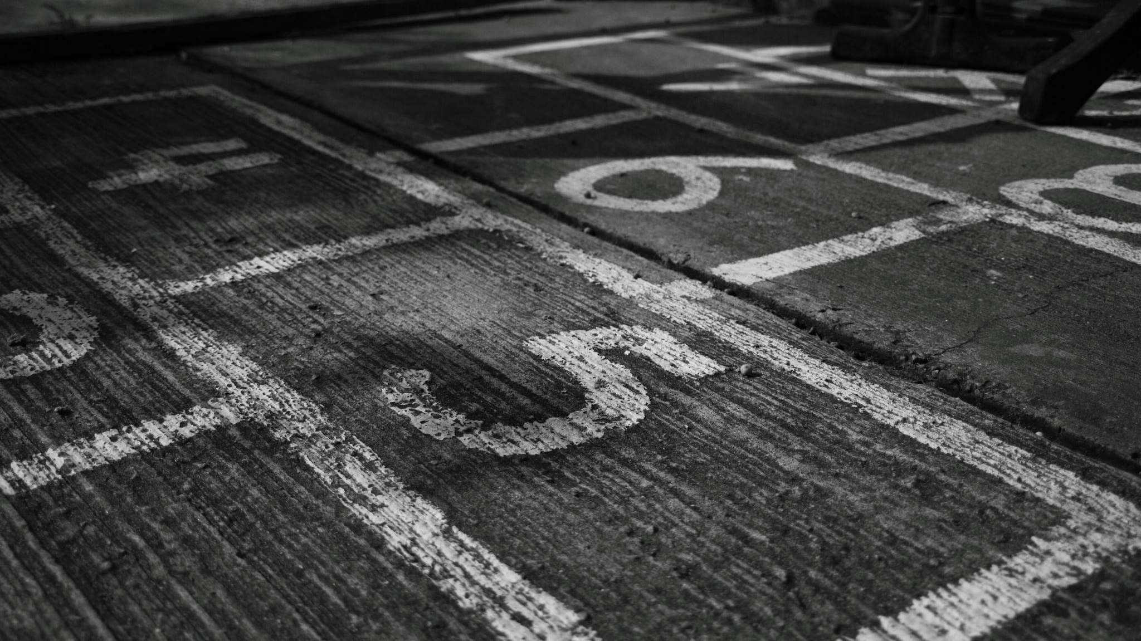
Unsere Meilensteine

Slide 5
1. Meilenstein
Erreicht am 08.01.2024
Fertigstellung der Backend-Funktionalitäten.
Dazu gehören:
Einbindung aller nötigen APIs
Die Erstellung von neuen Nutzern
Fertigstellung aller Nutzer sowie deren Funktionalitäten und Zugriffsbereiche
Fertigstellung des Abonnement-systems

Slide 6
2. Meilenstein
Erreicht am 15.01.2024
Fertigstellung des Frontend und Testen der Applikation.
Dazu gehören:
Fertigstellung der Homepage
Integration der Backend-Funktionalitäten auf das Frontend
Sicherstellung der Browser-kompabilität der Anwendung mit den gängigsten Browsern
Testen der Funktionalitäten
Ausnahmesituationen angemessen behandeln
Notes:
Außnahmesituationen angemessen behandeln.
-> Bspw unerwartete Systemzustände

Slide 7
3. Meilenstein
Erreicht am 22.01.2024
Fertigstellung der Präsentation.
Dazu gehören:
Letzte Überprüfung aller Funktionen sowie Demo-Szenarien vorbereiten
Präsentation erstellen und Vortragende festlegen

Slide 8
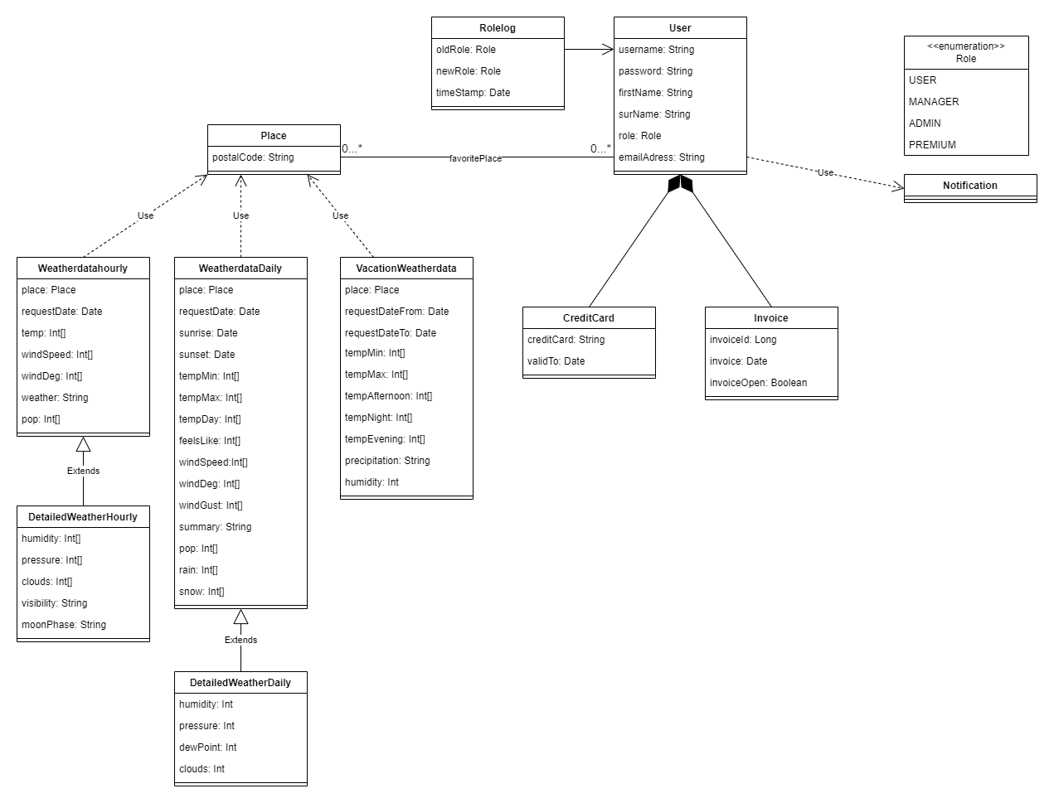
Application-UML

Slide 10
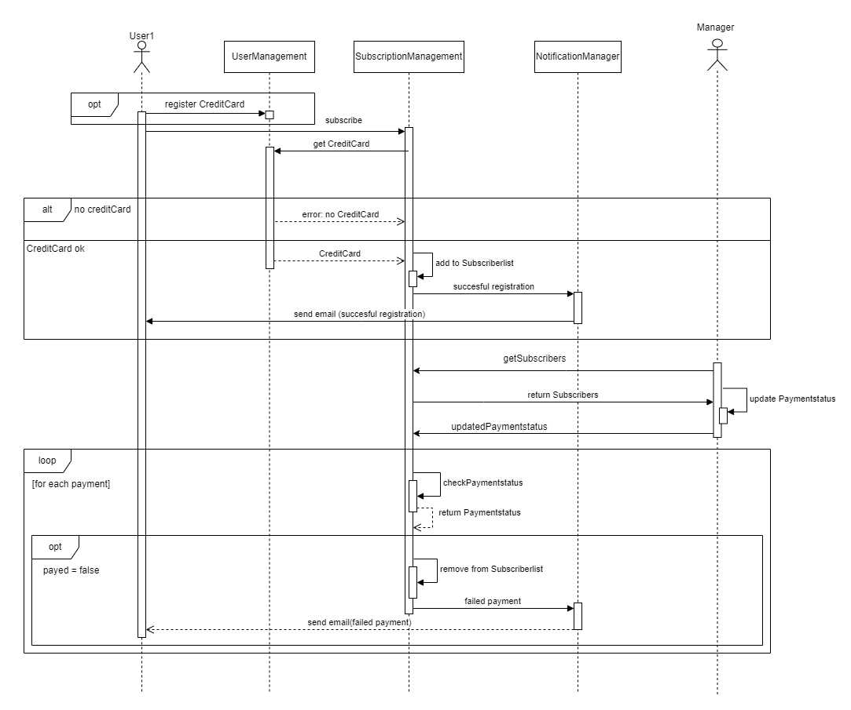
Rechnungsablauf-Sequenzdiagramm

Slide 11


